Slide 1
Proj1-elements-9C
A prezentációt készítették: Baracskai Dóra, Prumüller Tamás

Slide 2
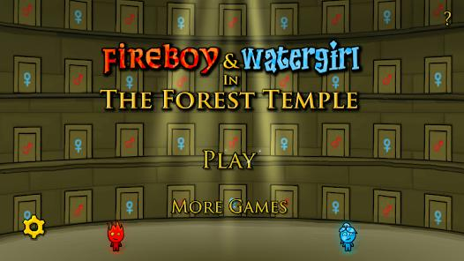


Miért éppen Fireboy and Watergirl?
Notes:
Eredetileg azért választottuk ezt a témát, mert mindketten nagyon szeretjük játszani ezt a játék szériát. Valamint megdolgoztatja az agyat is.
Szerintem a legjobb az Erdei templom (Forest Temple).
A játék más részeivel is szoktunk játszani, ezek közül érdemesebb megemlíteni a Fény templomot (Light temple) és a Kristály templomot (Crystal temple), ahol különböző nehezítések találhatók, amit elolvashattok a weboldalunkon.

Slide 3
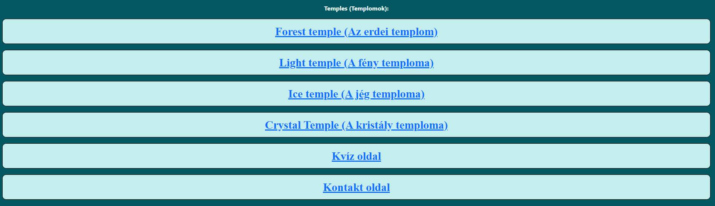
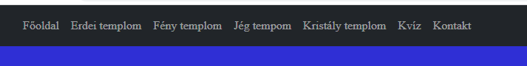
Menürendszer:
.
Notes:
Mi az oldalak közötti mozgást linkekkel oldottuk meg, így tudtuk formázni a linkek hátterét.
Href hiperlinkeket használtunk, az összes oldal a főoldalba lett linkelve, onnan mindenhova el lehet jutni.
Ugyanakkor, ahhoz az oldalhoz amihez a JavaScriptet csatoltuk, abba került egy másik fajta linkelés, az igazi navbar.

Slide 4


Alkalmazott technikák:
Notes:
Nagyrészt HTML 5-öt használtunk, de én minden templomhoz készítettem egy-egy CSS 3-at is, de ezek végül nagyjából ugyanolyanok lettek.
A legvégén sikerült mindegyikhez belinkelni a Bootstrapat is, így működővé vált a Carusel és az oldalak reszponzivitása.
Összesen 1 db JavaScriptet próbáltunk ki, habár az is inkább csak próba maradt.

Slide 5
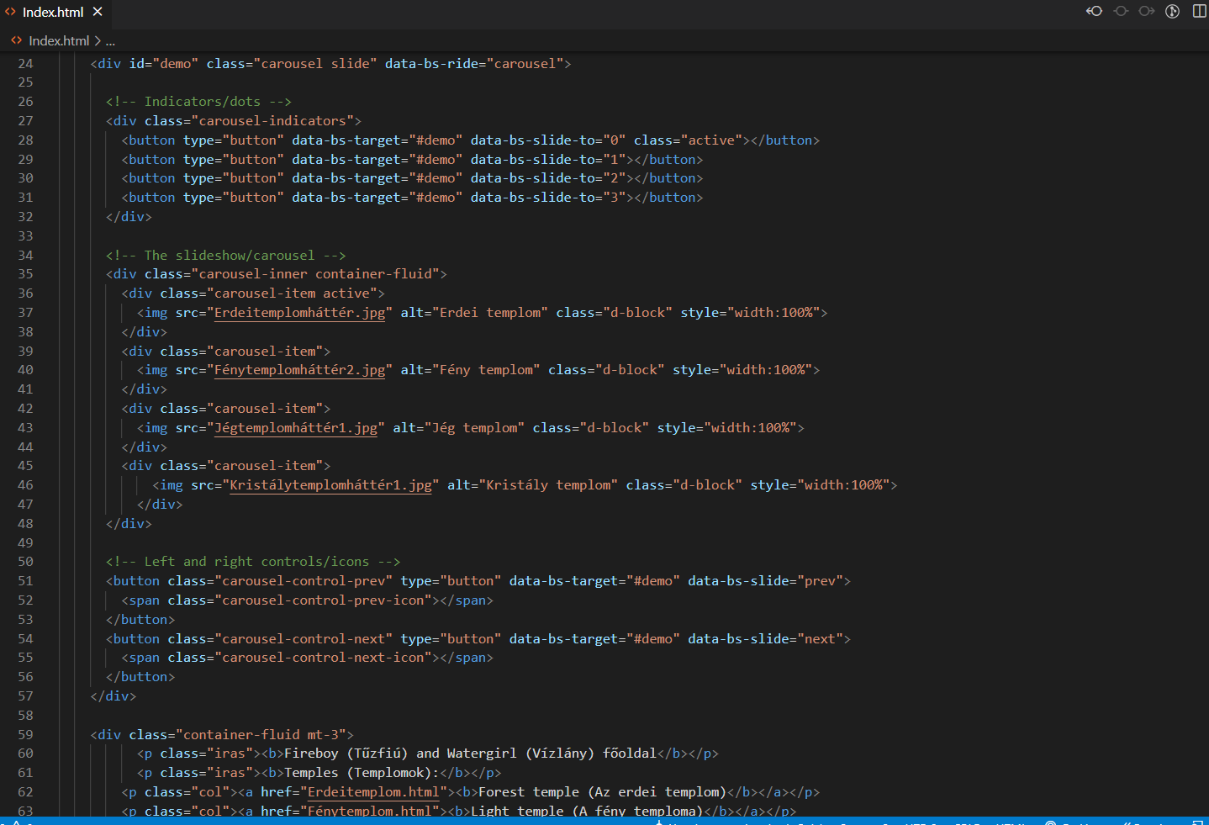
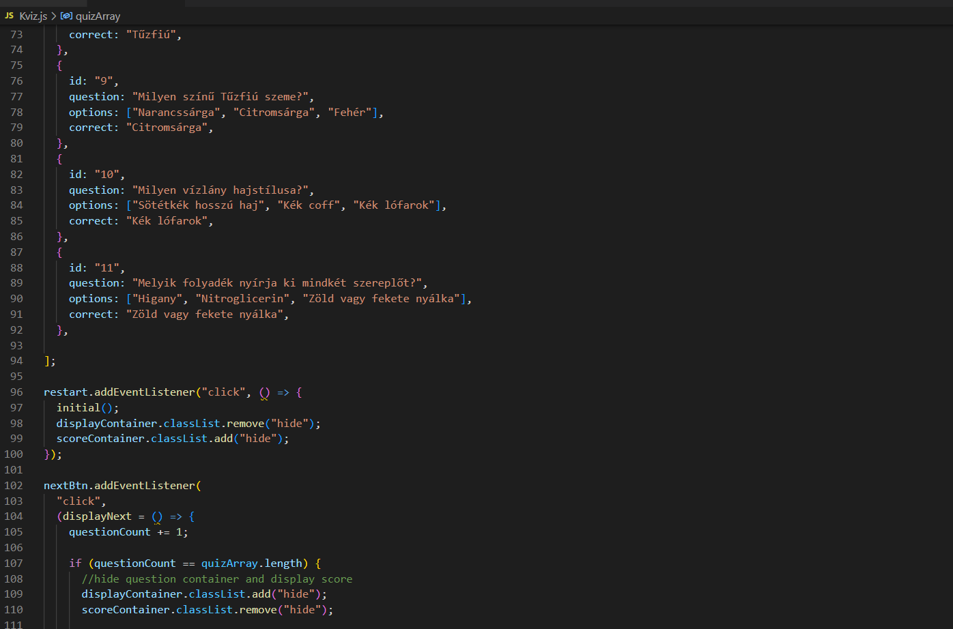
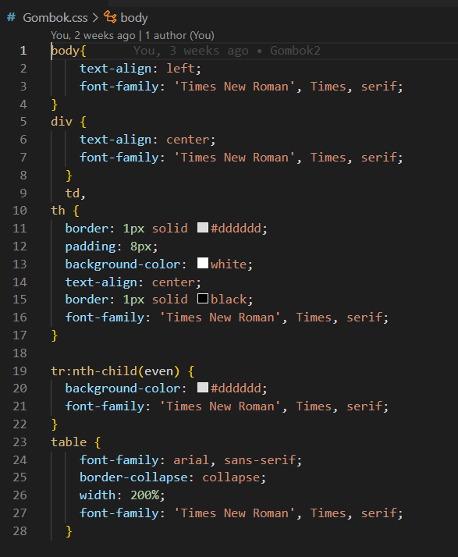
Notes:
Itt egy kis betekintés a Főoldalt működtető HTML-dokumemtumba, valamint annak CSS-ébe, de itt láthetó wegy kép a Javascriptből is
A BOOtstrapből a „carusel-item” carusel-control volt nagyon érdekes

Slide 6
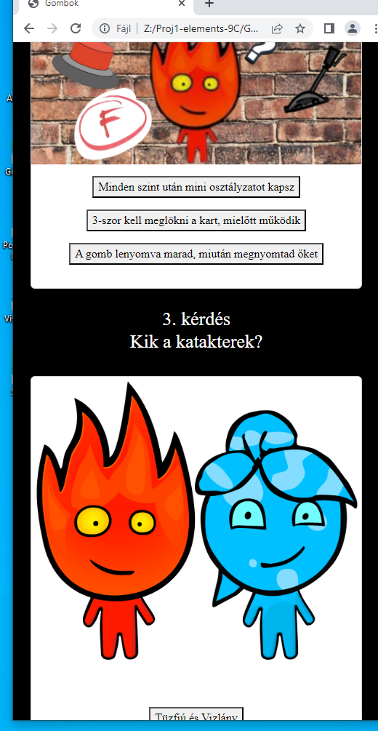
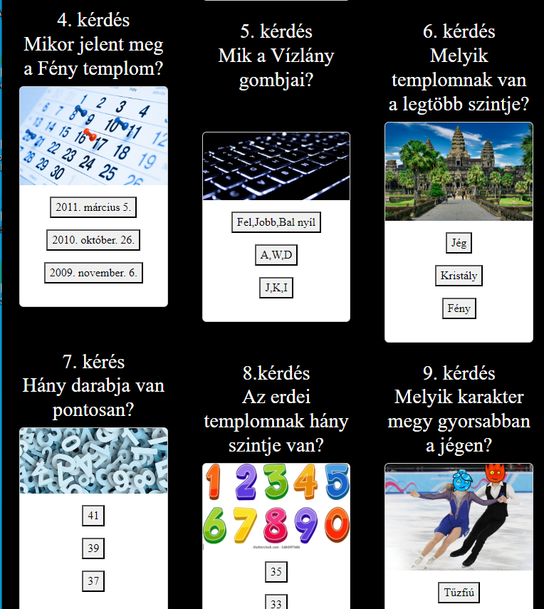
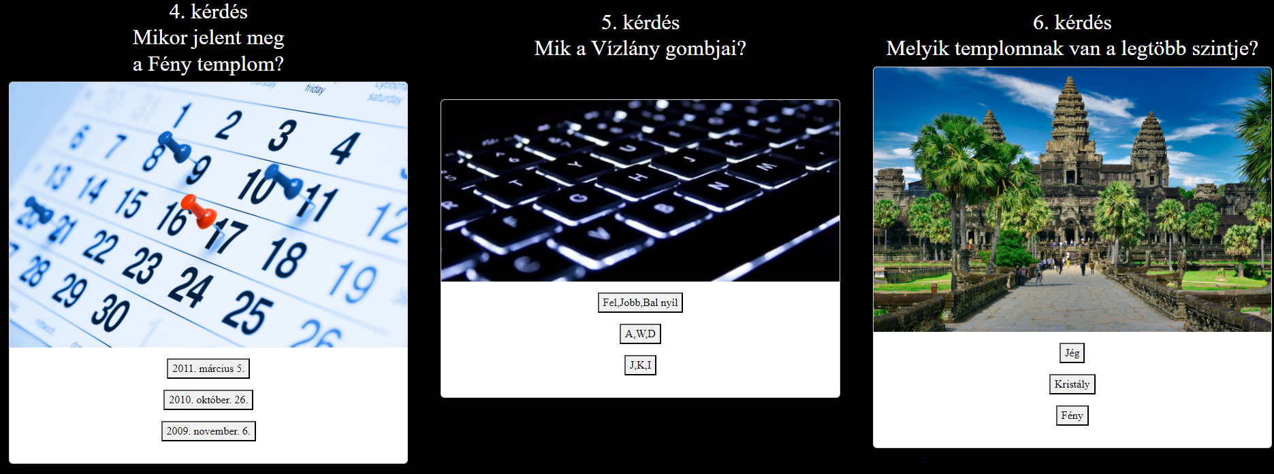
A reszponzív rácsról kicsit részletesebben
Notes:
Eleinte nagy problémát okozott az elkészítése, de végül az oldalak többségén eléggé jól látható lett.
Ezek közül kiemelném a Kvíz oldalt, ezen látható legjobban az, ha összenyomod, akkor a különböző kérdések kártyái egymás alá mennek.

Slide 7
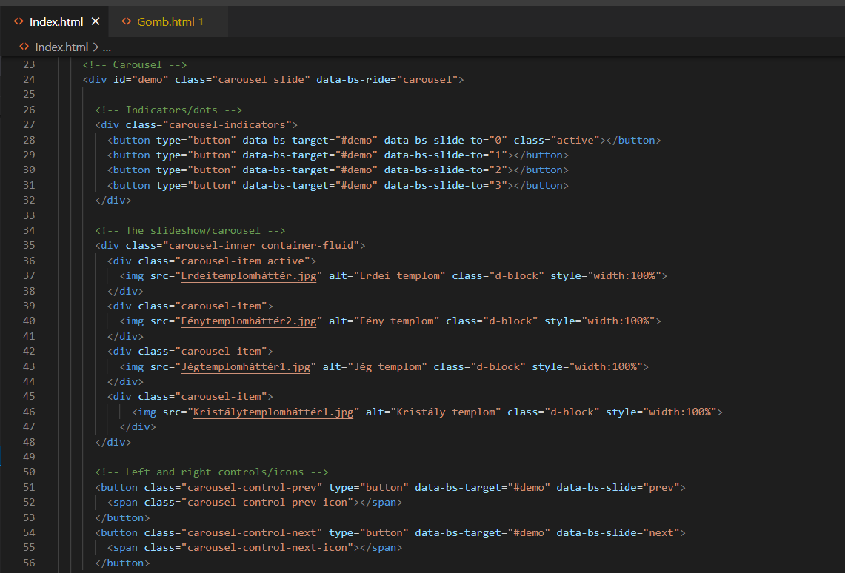
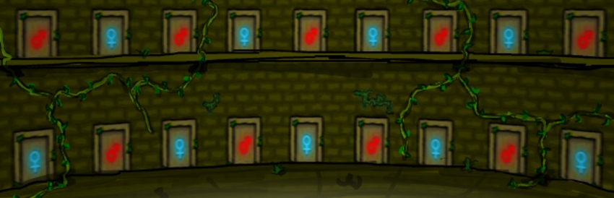
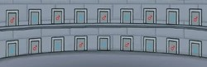
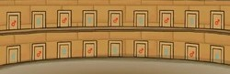
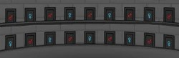
A Bootsrap Carousel:
Notes:
Ez a főoldalunkra került, mert szerettük volna egy kicsit bemutatni előre is a templomokból.
A képek pár másodpercenként váltogatják egymást, és bemutatják a különböző játékok menüháttereit.
Itt pedig a Carusel kódját látatjátok, szerintem az oldalaink közül ez lett az egyik leglátványosabb.

Slide 8
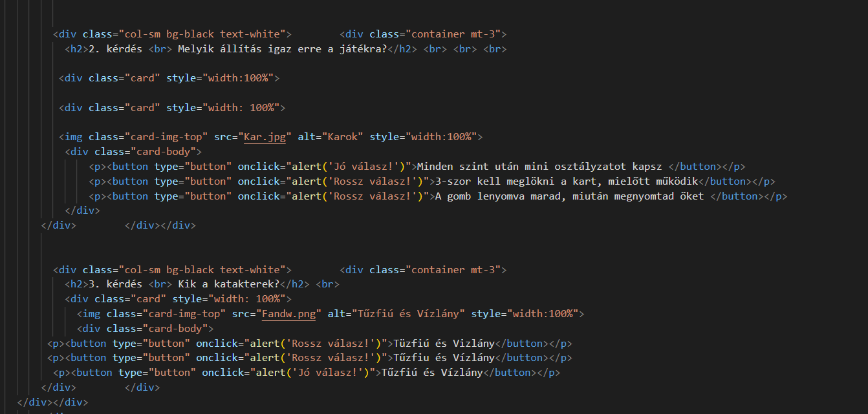
Kvíz bemutatása:
Notes:
A kvíz egy 12 kérdésből álló teszt, ha ráklikkelsz az opciókra, az oldal értesítést küld, hogy jó-e a válasz.
A kvíznek vannak könnyű, és egy kicsit tekervényesebb kérdései.
Ez itt már maga a kód, amit az egyik legnehezebb volt összehozni, de végül működőképessé vált.

Slide 9
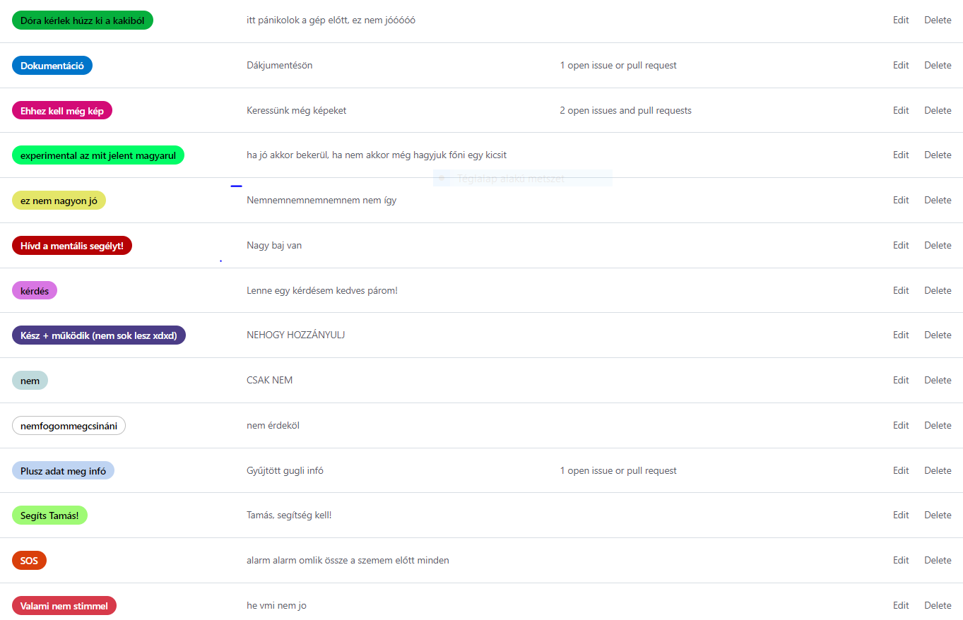
GitHub címkék és alkalmazásuk:
Notes:
A legtöbbet a Kész + működik címkét használtuk, de így is született egypár amihez volt néhány kérdés, kijavítandó helyesírási hiba.
Nem használtuk mindegyiket, de jó volt szórakozni velük egy kicsit, így nagyon széles skálát hoztunk létre belőlük.

Slide 10
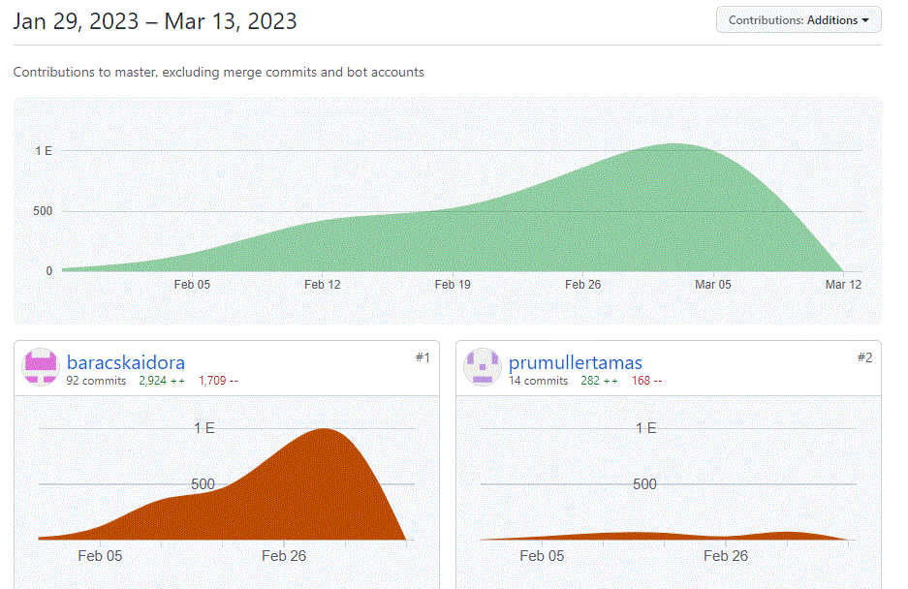
Github statisztika:
Notes:
Dóra csinálta a programozás nagy részét, Tamás pedig gyűjtötte az infókat, segített.

Slide 11
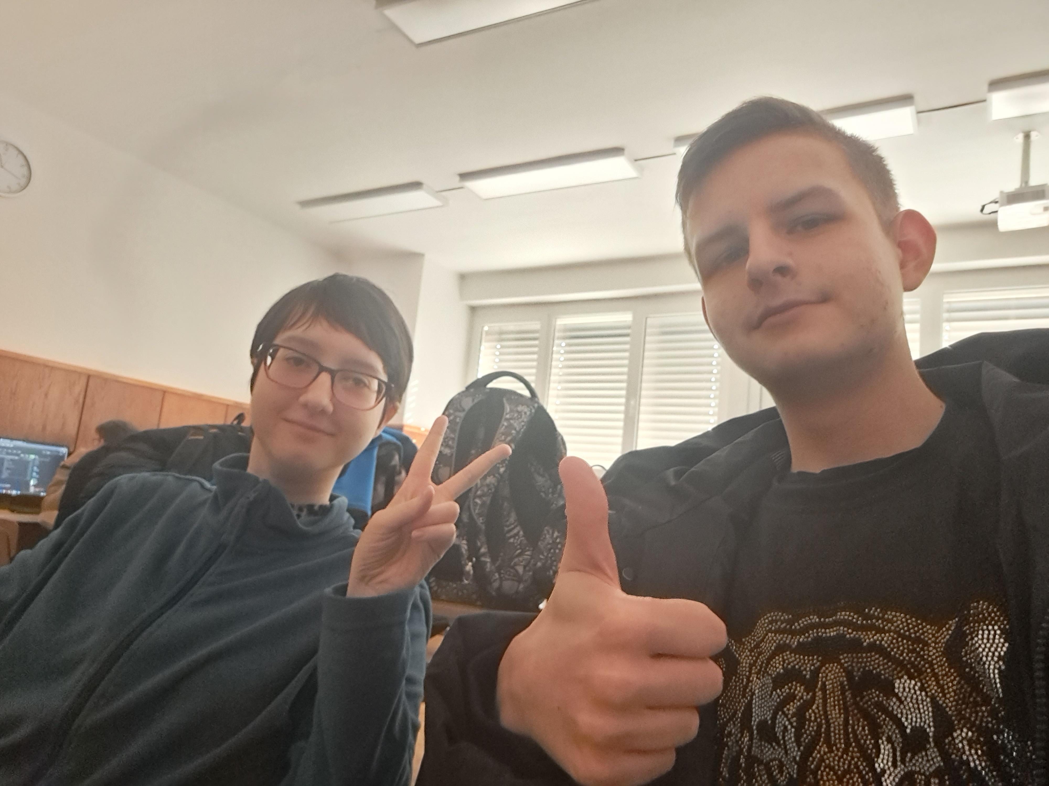
Összesítve:
Notes:
Nagyon jól éreztük magunkat a készítésekor, sokat tanultuk egymástól.
Rengeteg új ötletet merítettünk a Bootstrapből, aminek a segítségével sokkal látványosabbá, szebbé tehettük az oldalunkat.

Slide 12
Köszönjük szépen a figyelmet!
Elérhetőség: baracskai.dora@students.jedlik.eu (Dóri)
prumuller.tamas@students.jedlik.eu (Tamás)
Notes:
(Demo bemutatása esetleg)

